Slide 1

§4.3 泰勒(Taylor)级数
1. 泰勒展开定理
2. 展开式的唯一性
3. 简单初等函数的泰勒展开式

Slide 2
1. 泰勒(Taylor)展开定理
由§4.2幂级数的性质知:一个幂级数的和函数在
它的收敛圆内部是一个解析函数。
现在研究与此相反的问题：
一个解析函数能否用幂级数表达?
(或者说,一个解析函数能否展开成幂级数? 解析函
数在解析点能否用幂级数表示？）
以下定理给出了肯定回答：
任何解析函数都一定能用幂级数表示。

Slide 3
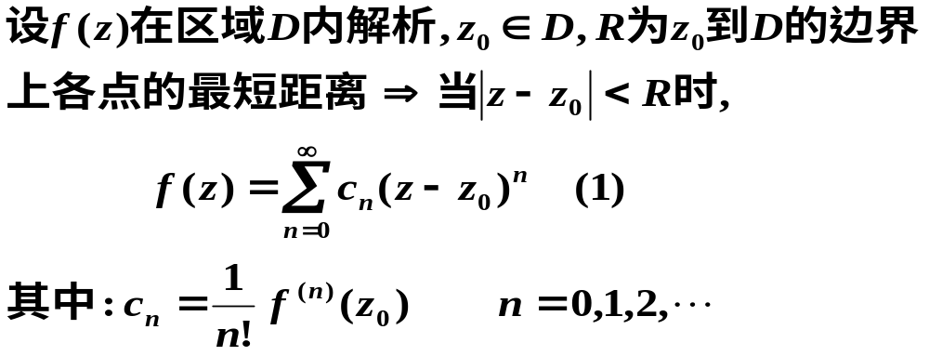
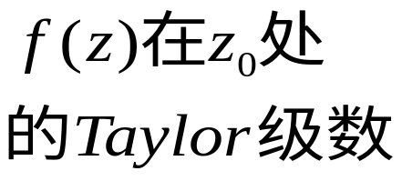


定理（泰勒展开定理）
D
k

Slide 4
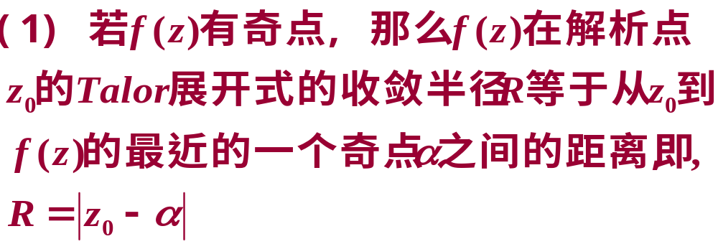
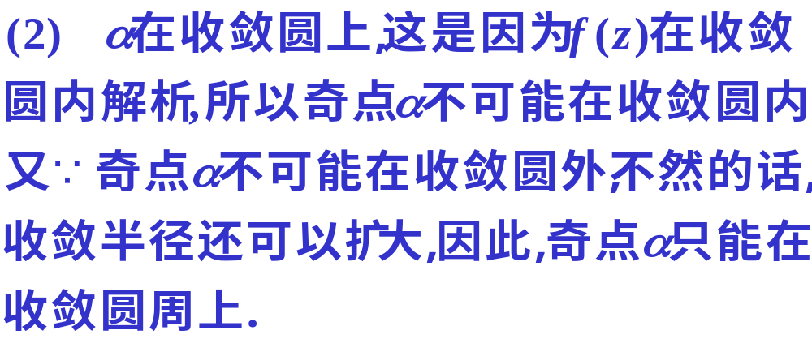

Slide 5
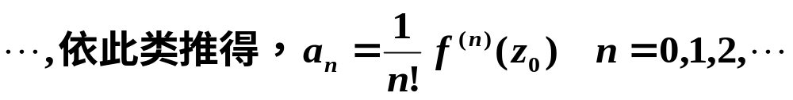
2. 展开式的唯一性
利用泰勒级数可把解析函数展开成幂级数，这样
的展开式是否唯一？
结论 解析函数展开成幂级数是唯一的，就是它
的Taylor级数。
事实上，设f (z)用另外的方法展开为幂级数:

Slide 6

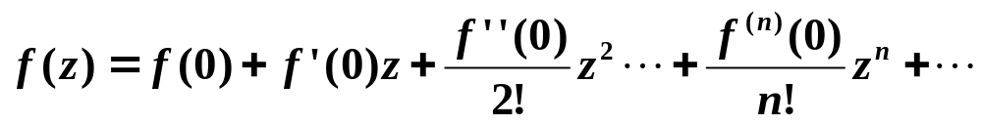
由此可见，任何解析函数展开成幂级数就是Talor
级数，因而是唯一的。

Slide 7
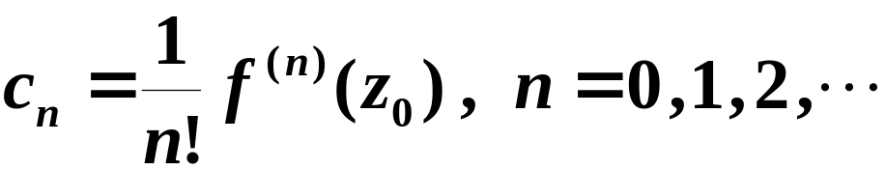
3、将函数展开成泰勒级数
常用方法: 直接法和间接法.
1.直接法:
由泰勒展开定理计算系数

Slide 8


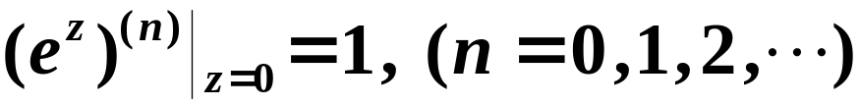
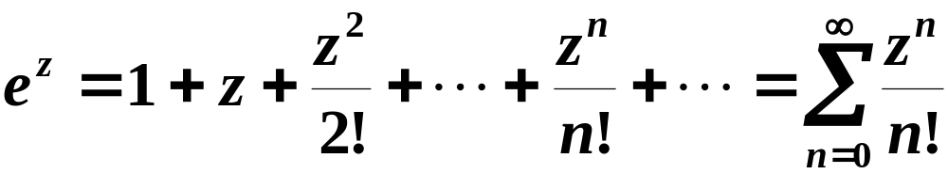
例如，
故有

Slide 9
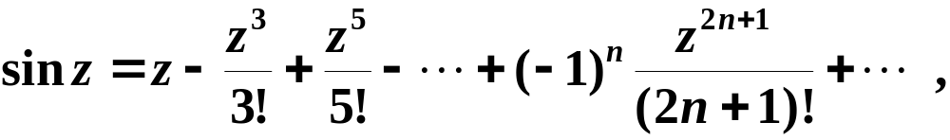

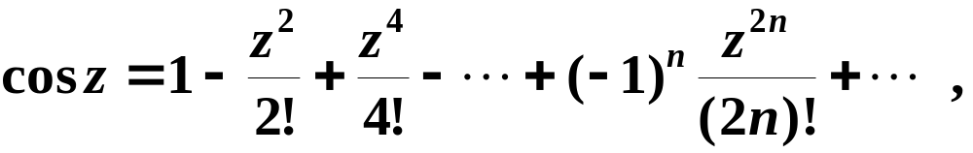
仿照上例 ,

Slide 10
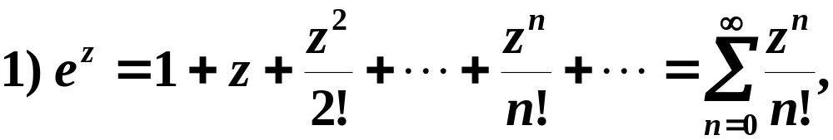

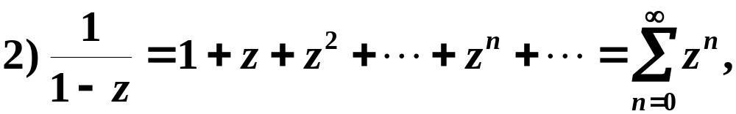

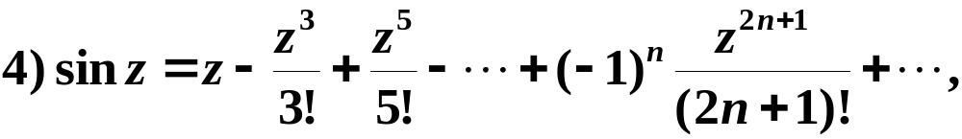
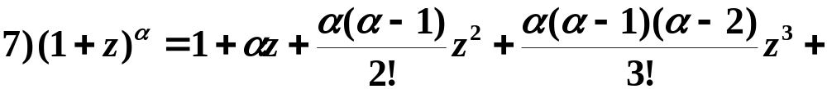
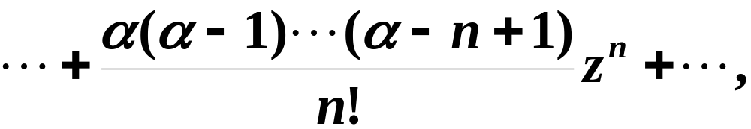
附: 常见函数的泰勒展开式

Slide 11
2. 间接展开法 :
借助于一些已知函数的展开式 , 结合解析函数的性质, 幂级数运算性质 (逐项求导, 积分等)和其它数学技巧 (代换等) , 求函数的泰勒展开式.
间接法的优点:
不需要求各阶导数与收敛半径 , 因而比直接展开更为简洁 , 使用范围也更为广泛 .

Slide 12
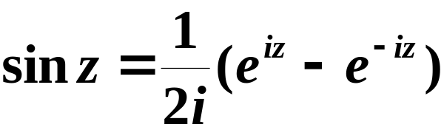
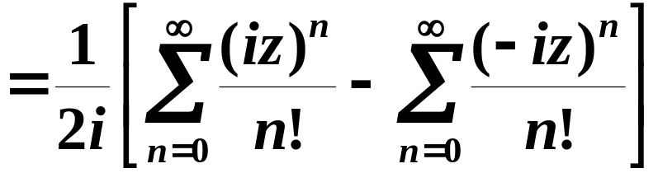
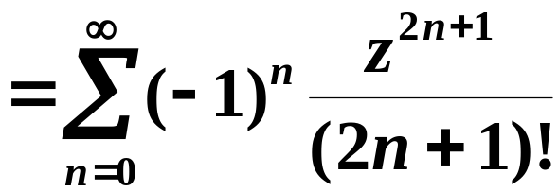
例如，

Slide 13

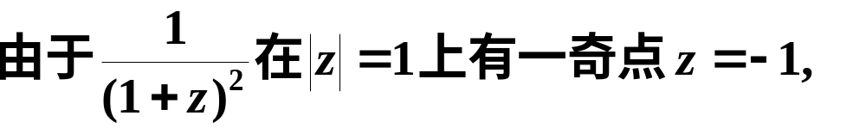


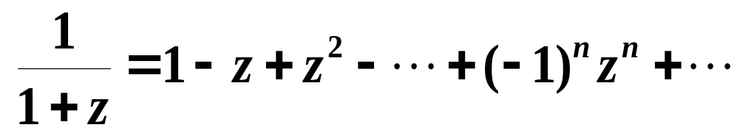

例1
解

Slide 14
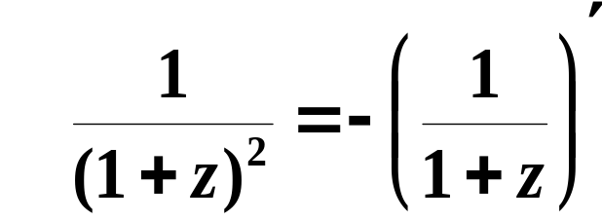
上式两边逐项求导,

Slide 15







例2
分析
如图,

Slide 16
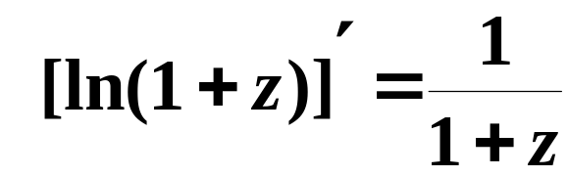
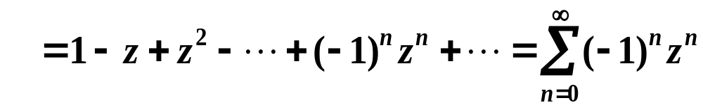
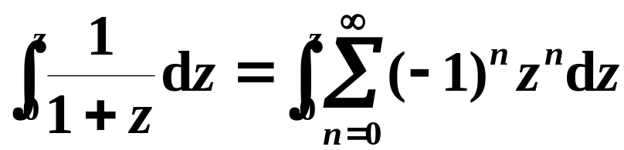
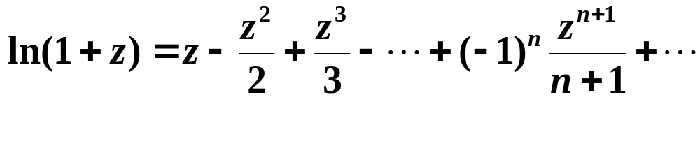
解
将展开式两端沿 C 逐项积分, 得
即

Slide 17

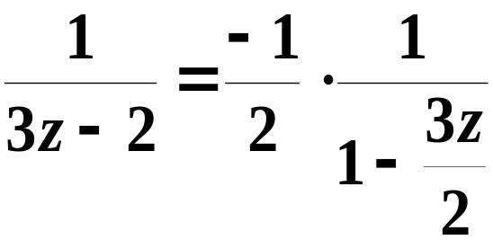
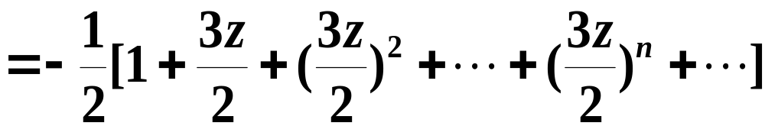
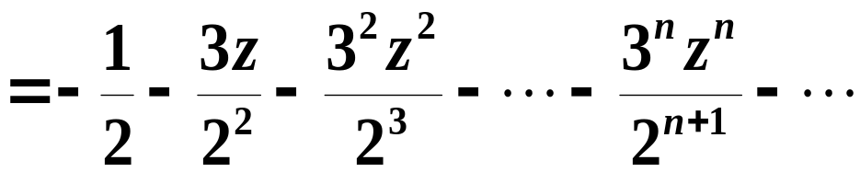
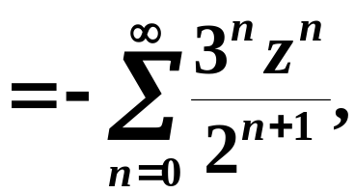
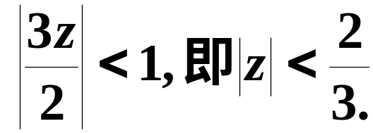
例3
解

Slide 18
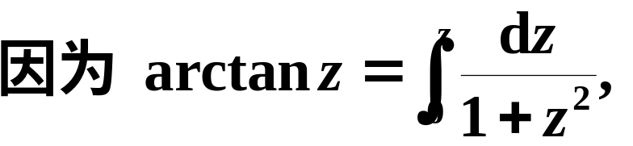
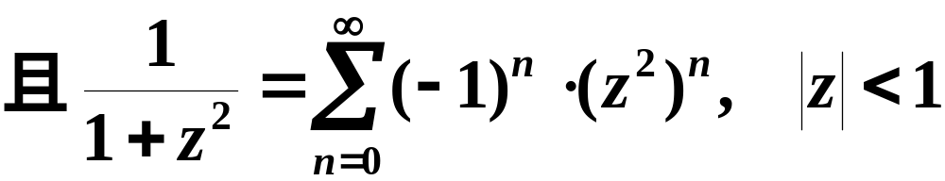
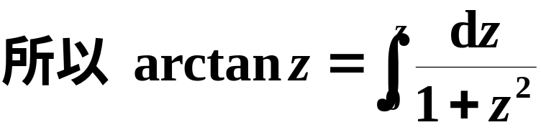
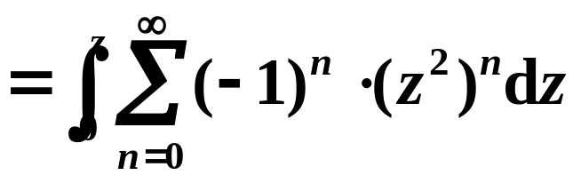
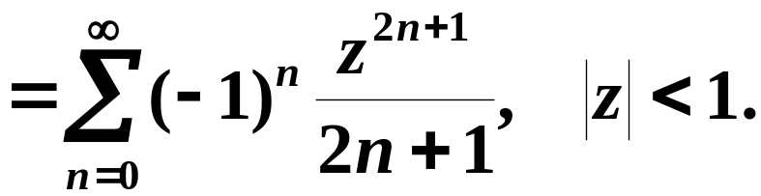
例4
解

Slide 19

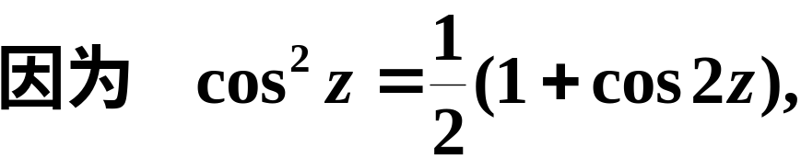
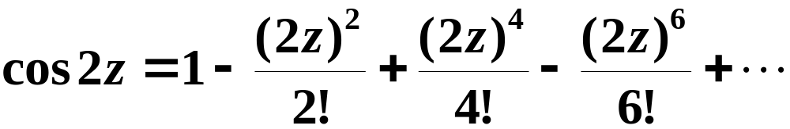
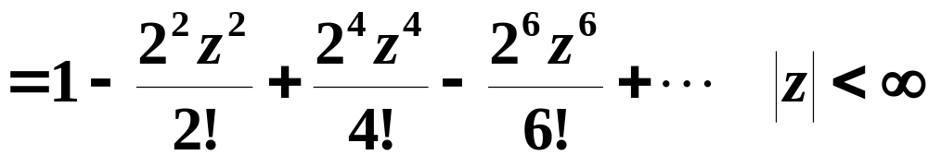
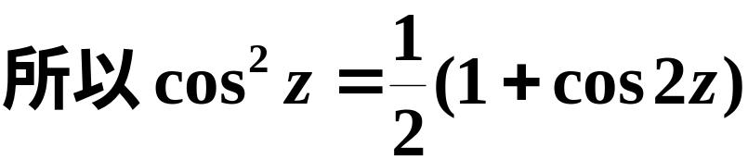
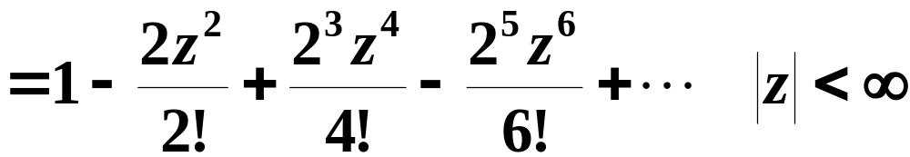
例5
解

Slide 20
五、小结与思考
通过本课的学习, 应理解泰勒展开定理,熟记
五个基本函数的泰勒展开式,掌握将函数展开成
泰勒级数的方法, 能比较熟练的把一些解析函数
展开成泰勒级数.

Slide 21
作业
习 题 4-3 P100
4.5(6); 4.7(1)(2)

Slide 22
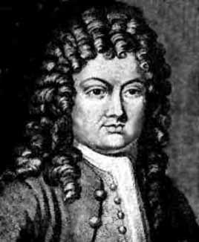
泰勒资料
Brook Taylor
Born: 18 Aug 1685 in Edmonton, Middlesex, England
Died: 29 Dec 1731 in Somerset House, London, England

Slide 23
§4.4 罗朗(Laurent)级数
1. 预备知识
2. 双边幂级数
3. 函数展开成双边幂级数
4. 展开式的唯一性

Slide 24
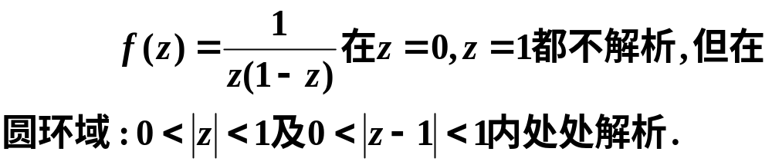
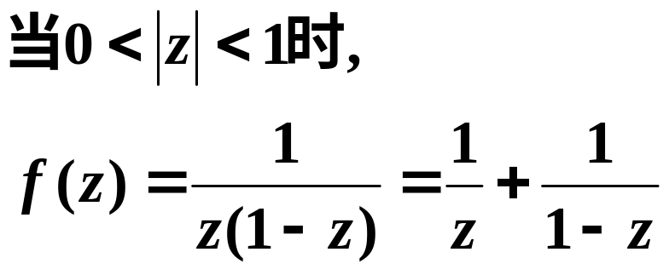
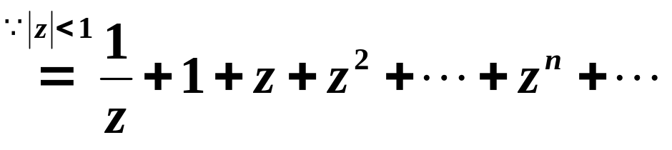
由§4.3 知, f (z) 在 z₀ 解析，则 f (z)总可以在z₀
的某一个圆域 |z - z₀|<R 内展开成 z - z₀ 的幂级数。
若 f (z) 在 z₀ 点不解析，在 z₀的邻域中就不可能展开成
z - z₀ 的幂级数，但如果在圆环域 R₁<|z - z₀|<R₂ 内解析，
那么，f (z)能否用级数表示呢？
例如，

Slide 25
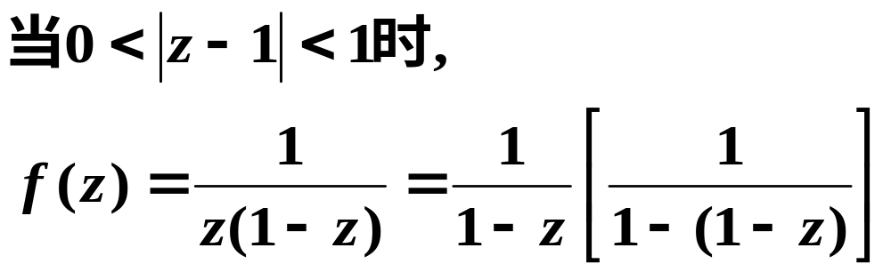
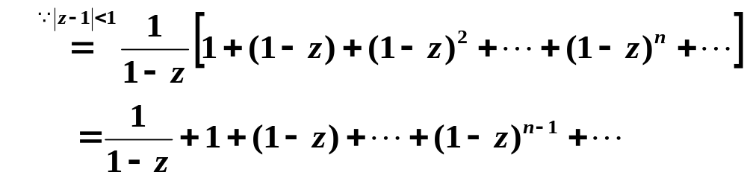
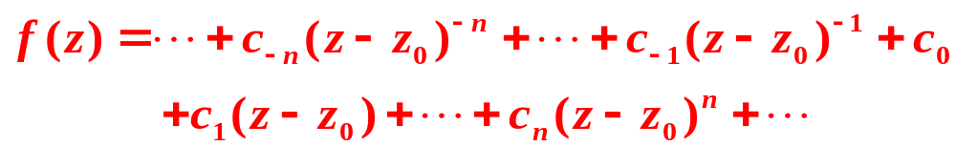
由此推想，若f (z) 在R ₁<|z - z₀|<R₂ 内解析, f (z) 可以展开成级数，只是这个级数含有负幂次项,即

Slide 26
本节将讨论在以z ₀为中心的圆环域内解析
的函数的级数表示法。它是后面将要研究的解
析函数在孤立奇点邻域内的性质以及定义留数
和计算留数的基础。

Slide 27
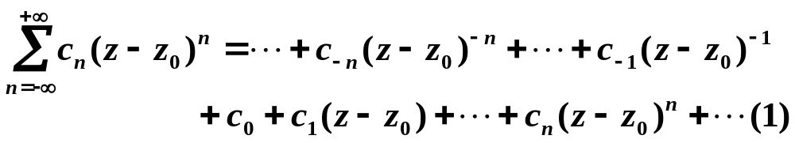
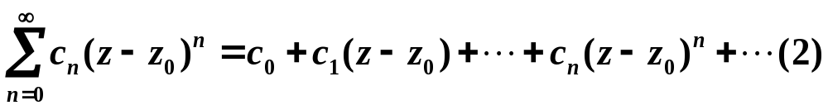

1. 双边幂级数
---含有正负幂项的级数
定义 形如
---双边幂级数
正幂项(包括常数项)部分：
负幂项部分：

Slide 28




级数(2)是一幂级数，设收敛半径为R₂ ， 则级数在
|z - z₀|=R₂ 内收敛，且和为s(z)₊; 在|z - z₀|=R ₂外发散。

Slide 29



R₂
R₁
R₂
R₁
z₀
z₀

Slide 30



(2)在圆环域的边界|z - z₀|=R₁, |z - z₀|=R₂上,

Slide 31

2. 函数展开成双边幂级数
定理

Slide 32

级数中正整次幂部分和负整次幂部分分别称为
洛朗级数的解析部分和主要部分。
(2)在许多实际应用中，经常遇到f (z)在奇点
z₀的邻域内解析，需要把f (z)展成级数，那么
就利用洛朗（ Laurent ）级数来展开。

Slide 33
4. 展开式的唯一性
结论 一个在某一圆环域内解析的函数展开为含
有正、负幂项的级数是唯一的，这个级数就是f (z)
的洛朗级数。
由唯一性，将函数展开成Laurent级数，可
用间接法。在大都数情况，均采用这一简便的方
法求函数在指定圆环域内的Laurent展开式，只有
在个别情况下，才直接采用公式(5')求Laurent系
数的方法。

Slide 34




例1
解

Slide 35







例2
解
例3
解

Slide 36




例4
y
y
y
o
1
2
x
o
1
2
x
o
1
2
x

Slide 37





解:
没
有
奇
点

Slide 38







Slide 39






注意首项

Slide 40

小结：把f (z)展成洛朗( Laurent )级数的方法：
(2)对于有理函数的洛朗展开式，首先把有理
函数分解成多项式与若干个最简分式之和，然后利用已知的几何级数，经计算展成需要的形式。

Slide 41




y
例5
x
o
1
2
解 (1) 在(最大的)去心邻域

Slide 42



(2) 在(最大的)去心邻域
x
o
1
2

Slide 43

(2)根据区域判别级数方式：
在圆域内需要把 f (z) 展成泰勒(Taylor)级数，
在环域内需要把f (z)展成洛朗( Laurent )级数。

Slide 44
(3) Laurent级数与Taylor 级数的不同点：
Taylor级数先展开求R, 找出收敛域。
Laurent级数先求 f(z) 的奇点，然后以 z₀
为中心，奇点为分隔点，找出z₀到无穷远
点的所有使 f(z) 解析的环，在环域上展成
级数。

Slide 45




Slide 46
作业
习 题 4-1 P100
4.8(2); 4.9; 4.10

